Slide 1




Онлайн школа для абитуриентов
SCHOOLOUT
Название команды: «BizInfo Builders»

Slide 2
Ценностное предложение
Название проекта: «Онлайн школа для абитуриентов»
Целевой сегмент:
Абитуриенты - школьники 9-11 класс, русские и иностранные студенты колледжей и первые курсы ВУЗов Тамбовской области
Какую проблему решаем:
В настоящее время много абитуриентов задумываются о ЕГЭ и ВУЗах, но не знают как сделать выбор. Не знают о том каким будет образовательный процесс, какие дисциплины на каждом направлении. Существующие аналоги не позволяют в полной мере ознакомиться с нужной информацией, поэтому мы создаем нашу платформу.
Какое решение предлагаем:
Мы позволяем пользователям пройти на нашей веб-платформе демо курсы, которые будут состоять из интерактивных квестов (заданий). Что позволит абитуриенту в интересной-развлекательной форме узнать ключевые особенности того или иного направления обучения в ТГТУ, помочь заранее подготовиться к студенческой жизни.
Рынок НТИ: Edunet
Сквозная технология: Технологии хранения и анализа больших данных

Slide 3
Целевая аудитория
Потребители
Портрет целевого клиента
Наш клиент - абитуриент, который определяется с выбором направления подготовки.
Абитуриент сталкивается с проблемой выбора университета и будущей профессии.
Из-за большого количества источников абитуриенту сложно найти интересующую его информацию, которая касается студенческой жизни, а также ознакомиться с программой обучения. Мы предоставляем возможность абитуриенту попробовать различные направления подготовки, чтобы он смог разобраться в том какое направление будет более подходящим для него.
Характеристика наших потребителей:
Регион - Тамбовская область
Уровень образования - Среднее неполное, среднее

Slide 4
Пользовательский сценарий
AS-IS
Просмотр видеороликов на YouTube, серфинг сайтов вузов и других ресурсов, дни открытых дверей, офлайн мероприятия от ВУЗа
TO BE
Информация приобретает интерактивно-развлекательный характер и размещена онлайн на одной площадке

Slide 5



Описание продукта

Slide 6
Описание продукта
Основные технические параметры продукта
Платформа SchoolOut представляет собой веб-приложение, написанное на ЯП Python и веб-фреймворке Django.
Платформа имеет архитектуру “клиент - сервер”. Под клиентом подразумевается пользователь с любым ПК или мобильным телефоном, с установленным на их устройства веб-браузером. Сервер - это выделенный виртуальный сервер (компьютер), на котором будет располагаться основной сайт.
Преимущество данного решения - кроссплатформенность и доступ к ресурсу без необходимости его предварительной инсталляции на устройства

Slide 7
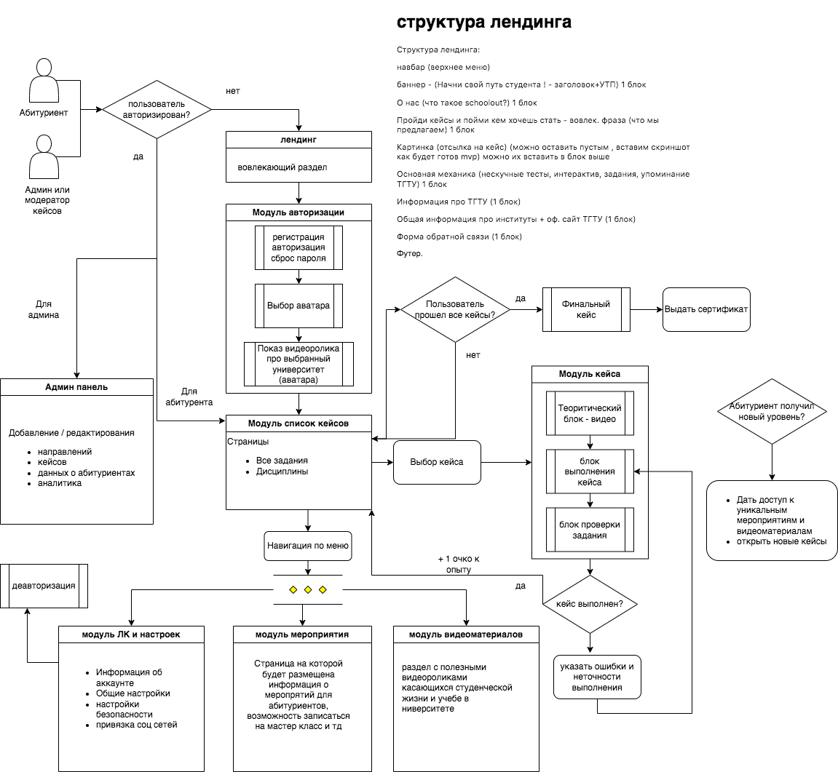
Структурная схема

Slide 9
Конкуренты/аналоги
Название конкурентов/ аналогов | Описание аналога (характеристики) | Преимущества | Недостатки | Что можно позаимствовать?
Abiturient.ru | Помогают подбирать подходящие вузы или колледжи. | На сайте есть вся нужная информация для абитуриента, дизайн выглядит молодежно, что привлекает молодых людей | Часть информации является не такой важной, из-за чего сайт слишком перенасыщен | Общую информацию о направлениях в нашем вузе
Поступи Онлайн | На сайт присутствует детальный каталог образовательных программ (профилей, специализаций) вузов и ссузов. | На сайте есть множество сервисов для абитуриентов (тесты, сравнение ВУЗов, консультации), так же есть список олимпиад для школьников | Навигация по сайту сделана очень сложно, нет понимания как найти интересующую информацию | Материал по олимпиадам для составления кейсов
Учёба.ру | Готовят к ЕГЭ и ОГЭ. Платформа подбирает профессию,подходящие вузы или колледжи. | На сайте представлены ВУЗы, полезные советы для будущих студентов. Приятный визуал сайта, понятная и простая навигация | Сайт понятен, но информации слишком много. Из-за этого абитуриенту сложно разобраться | Функция подбора ВУЗа
Вузопедия | На сайте собрана вся необходимая для абитуриента информация обо всех вузах, специальностях, профессиях России. | В одном месте собраны различные необходимые абитуриентам сервисы (курсы ЕГЭ, сравнение вузов, тесты профориентации) | Сайт выглядит перегруженным, из-за большого количества мелкого текста и большого количества информации, в которой сложно разобраться | Сервисы для абитуриентов
JavaRush | Обучение Java с нуля с элементами игры | Сайт сделан в виде онлайн-игры (квеста), что является более интересным для пользователя | Нет информации о ВУЗах, специализация только на обучении Java | Структуру, концепт идеи заданий как интерактивные кейсы, прокачка аватара, систему достижений

Slide 10
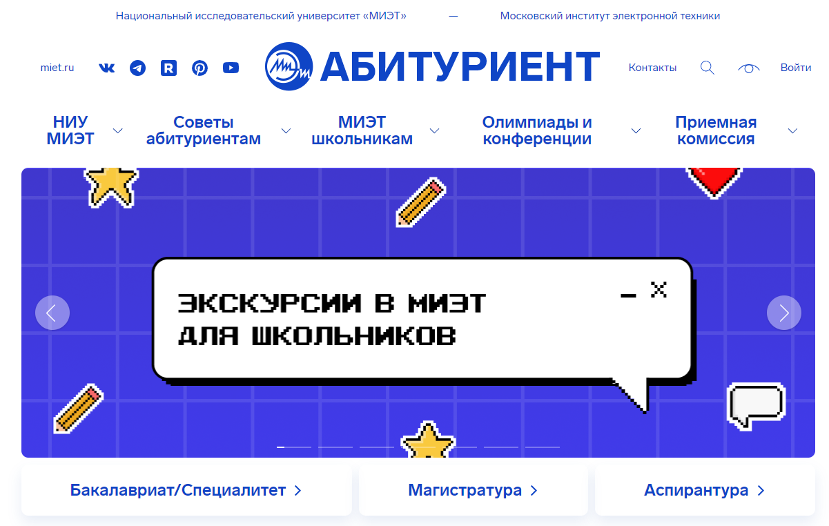
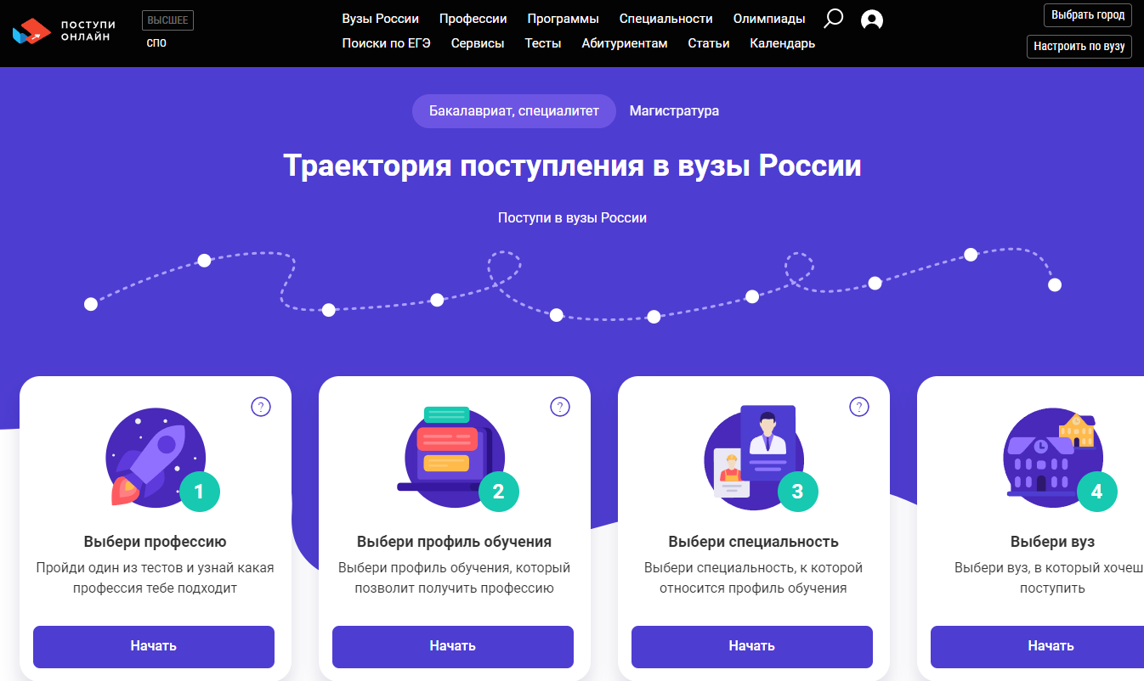
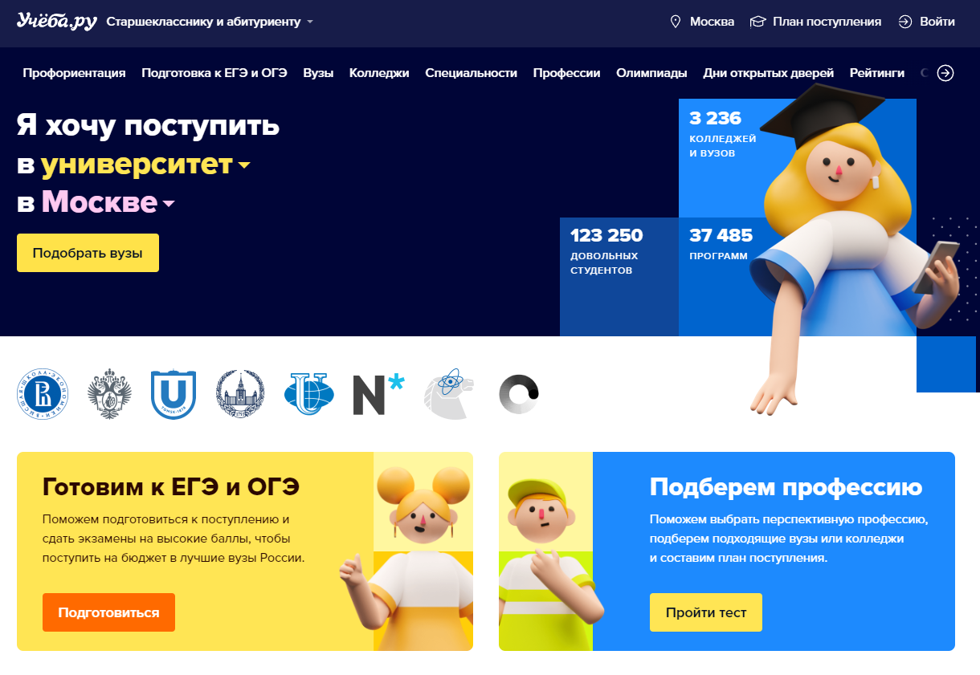
Конкуренты/аналоги
Учёба.ру
Abiturient.ru
Поступи Онлайн

Slide 11
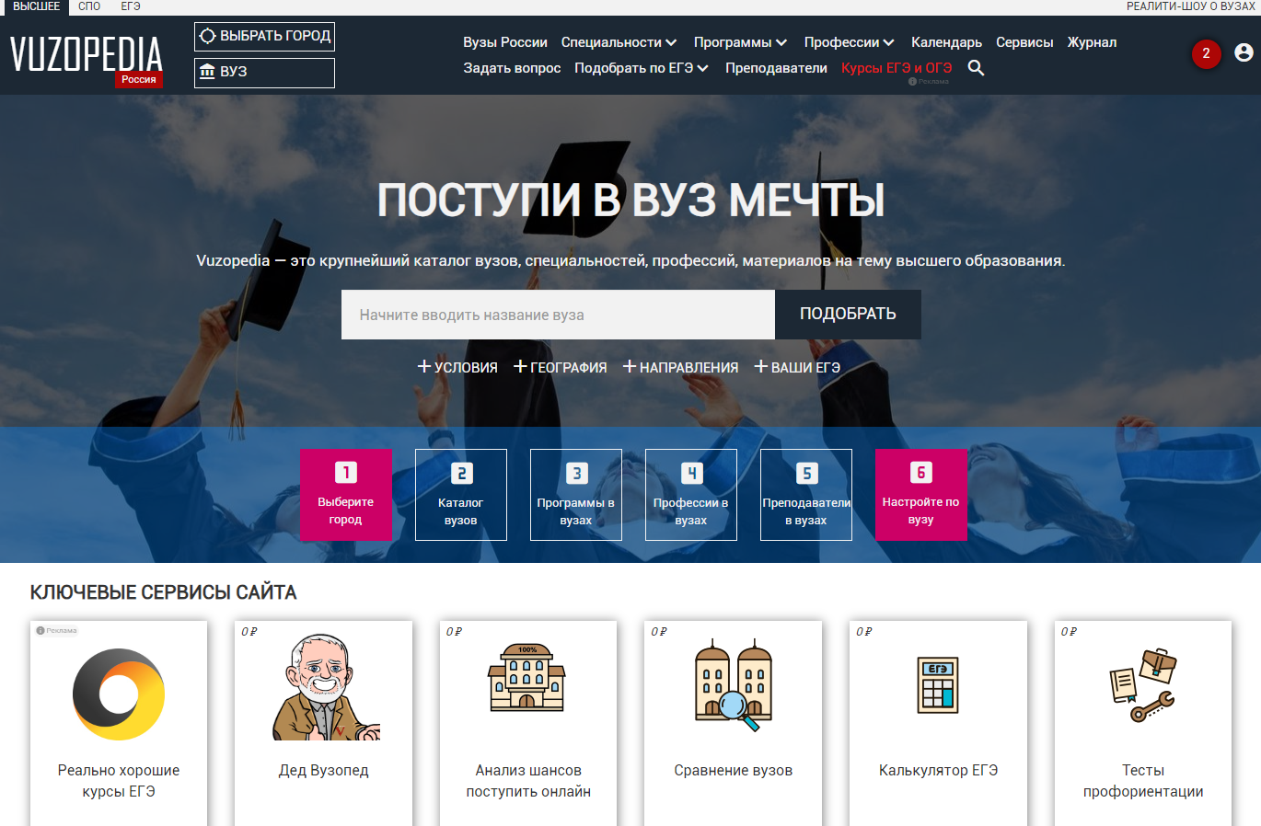
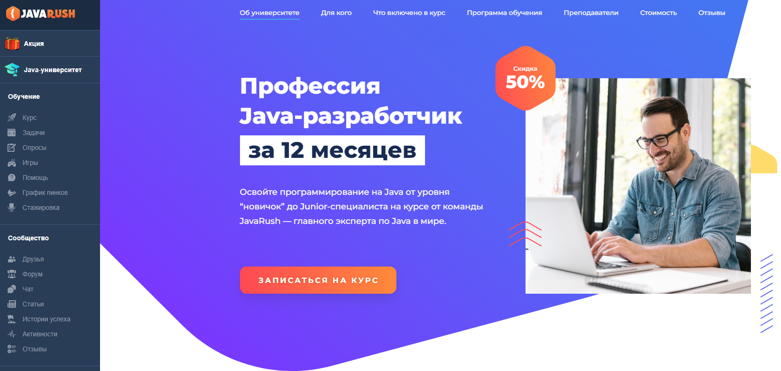
Конкуренты/аналоги
JavaRush
Вузопедия

Slide 12
Монетизация
Модель коммерциализации
Модель коммерциализации - FREEMIUM / Бесплатная базовая версия + платные дополнения.
Доступ к основным кейсам будет бесплатным, а желающие пройти более интересные задания и получить углубленные знания приобретают платную подписку стоимостью 500 руб в месяц.

Slide 13
Инсайты, полученные из интервью с пользователями
Опрос проходил среди учеников 9-11 классов (10%-14 лет, 75%-15 лет, 10%-16 лет, 5%-17 лет).
По полученным результатам мы выявили следующие проблемы: недостаток бюджетных мест, недостаточно информации о направлениях подготовки, сложность выбора направления.
У большей части опрошенных на выбор университета влияет наличие определенного направления, возможность реализовать себя и наличие бюджетных мест.
Также 90% опрошенных знает о ТГТУ, но только 15% планирует в него поступать.
Notes:
Кого опрашивали? какие вопросы задавали?
какие результаты?
Что вы узнали о потребностях клиента и как это подтверждает потребность в вашем продукте и его конкурентные преимущества. Находки, открытия, обнаруженные во время общения с пользователями.
Пример: цитаты из интервью, подтверждающие проблему или события на пользовательском тестировании

Slide 14
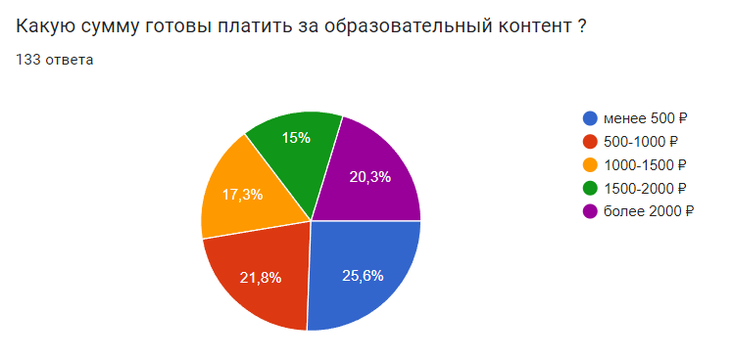
Инсайты, полученные из интервью с пользователями
75% опрошенных готовы платить за образовательный контент более 500Р, так как они считают что это поможет им саморазвиваться и подготовиться к университету. Чтобы охватить основную часть людей планируемая стоимость подписки будет составлять 500 рублей.
Почему готовы/не готовы платить за образовательный контент:
“Не знаю насколько контент будет полезен”
“Благодаря образовательному контенту наберусь опыта”
“Нет лишних денег”
“Не готов учиться платно”
“Готова платить небольшую сумму”
“Образовательный контент помогает с пониманием материала”
“Знания дающиеся в школе не всегда удовлетворяют интересы в той или иной сфере образования ”
“С помощью платного образовательного контента можно получить более четкое представление о профессии, получить больше знаний”
“Я готов платить, потому что хочется знать больше информации про университет”

Slide 15
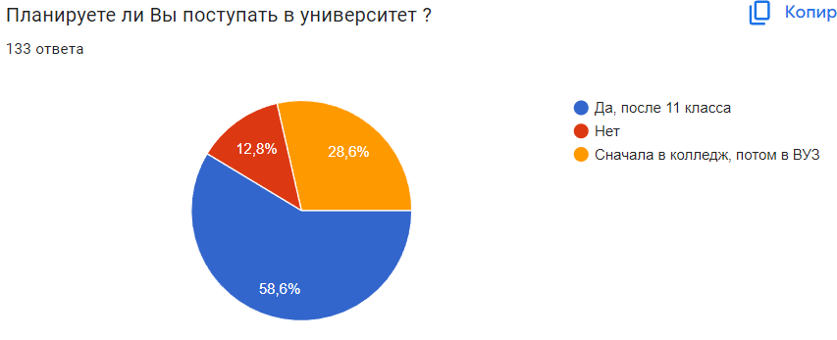
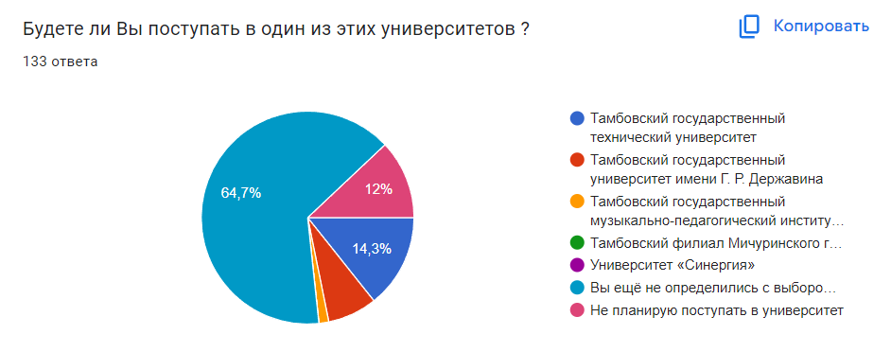
Инсайты, полученные из интервью с пользователями
58% опрошенных планируют поступать в ВУЗ после 11 класса, а 28% после колледжа.
Но при этом 65% всех опрошенных не определились с выбором университета.

Slide 16
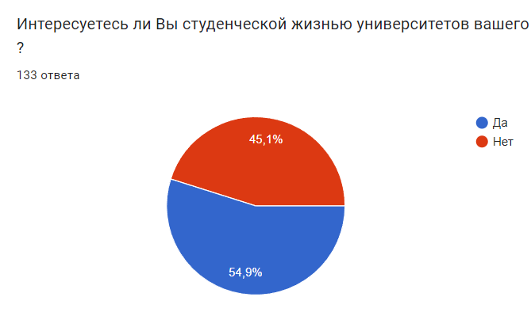
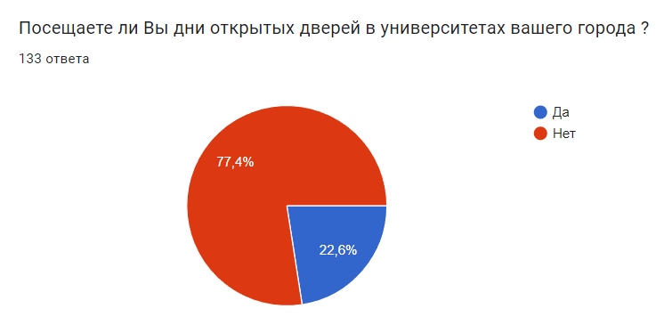
Инсайты, полученные из интервью с пользователями
55% школьников интересуются студенческой жизнью, но при этом большая часть не посещает какие-либо офлайн мероприятия. Это указывает на то что большинство школьников ищут необходимую информацию в Интернете.

Slide 17
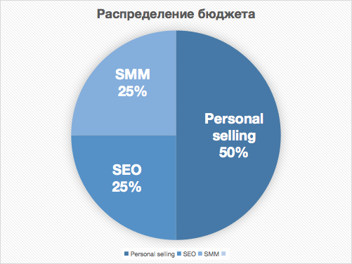
Стратегии выхода на рынок.
Организация продаж и продвижения продукта
SMM - своя группа ВК и информационный канал в телеграмме + реклама в группе ТГТУ
SEO - комплекс мер по увеличению индексации ресурса в поисковых систем Google и Яндекса
Персональные продажи - индивидуальные встречи с абитуриентами в школах и колледжах

Slide 18
Ценность
Выгода заказчика от решения (исследования)
Абитуриенту достаточно 2-3 месяца, чтобы пройти нужные кейсы для возможности определиться с выбором специальности.
Абитуриенту будет выгоднее пройти наши кейсы и определиться с профессией заранее, чем поступить в ВУЗ и уже после понять, что выбранная профессия его не удовлетворяет.

Slide 19
Смета (потребность в инвестициях) и/или финансовая модель проекта
№ | Статья расходов | Сумма
Разработка и запуск продукта
1 | Хостинг и сервера | 12 000
2 | Разработка он-лайн сервиса | 189 000
3 | Домен | 120
4 | Тестировщик программист | 20000
5 | Бета версия тестовых курсов - 2 ед | 80000
№ | Статья расходов / доходов | 1 мес. | 2 мес | 3 мес. | 4 мес. | 5 мес. | 6 мес. | 7 мес. | 8 мес. | 9 мес. | 10 мес. | 11 мес. | 12 мес.
ПОСТОЯННЫЕ РАСХОДЫ
1 | Методическая разработка курсов | 40000 |  |  | 40000
2 | ЗП технического специалиста на обслуживание платформы и сайта |  |  |  |  |  | 45000 |  | 45000 |  | 45000 |  | 45000
3 | Реклама Яндекс.Директ | 172
ПЕРЕМЕННЫЕ РАСХОДЫ
1 | Налоги | 924 | 0 | 0 | 0 | 0 | 0 | 0 | 0 | 0 | 0 | 0 | 0
2 | Комиссия за Эквайринг (сервис Сбербанка) | 362
ИТОГО РАСХОДЫ |  | 342578 |  |  | 40000 |  | 45000 |  | 45000 |  | 45000 |  | 45000
Notes:
сделать самые первые расчеты, прикидки, пусть и “сырые”
хорошо бы знать прогноз продаж, отчет о прибылях и убытках и прогноз движения денежных средств минимум на три года. НО в презентации не должно быть углубленных таблиц, которые будет трудно читать. Можно ограничить себя диаграммами, которые показывают продажи, общее количество клиентов, общие расходы и прибыль

Slide 20
Календарный план развития проекта (до выхода на рынок)
Декабрь 2023 г. - тестовая версия с 1-2 методическим курсом
Январь - март 2024 г. - тестирование бета-версии продукта с пользователями
Апрель -май 2024 г. - наполнение платформой методической базой и курсами (минимум направление бизнес-информатика, 30-40 заданий; максимум все направления ИЭКЖ)
Апрель 2024 г. - заключение партнерского соглашения с ВУЗом (сертификаты с доп баллами)
Июнь - сентябрь 2024 г. - апробация активного продвижения и привлечения трафика
Октябрь - декабрь 2024 г. - тестирование платформы и корректировка курсов по отзывам пользователей
Май - декабрь 2024 г - разработка конструктора/движка курсов

Slide 21
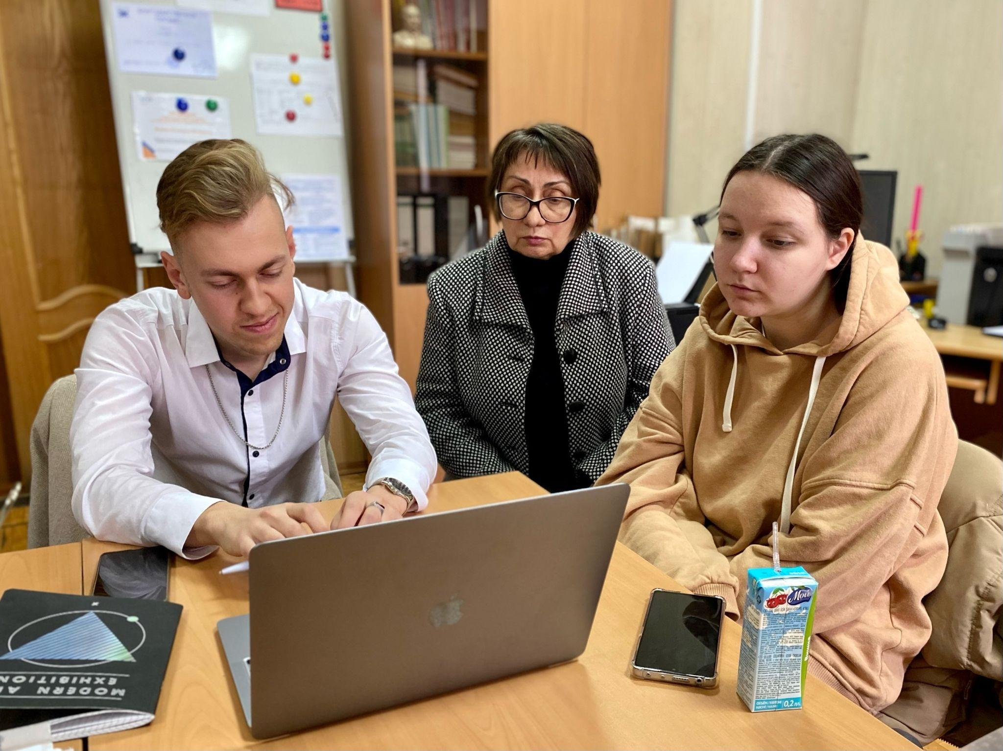
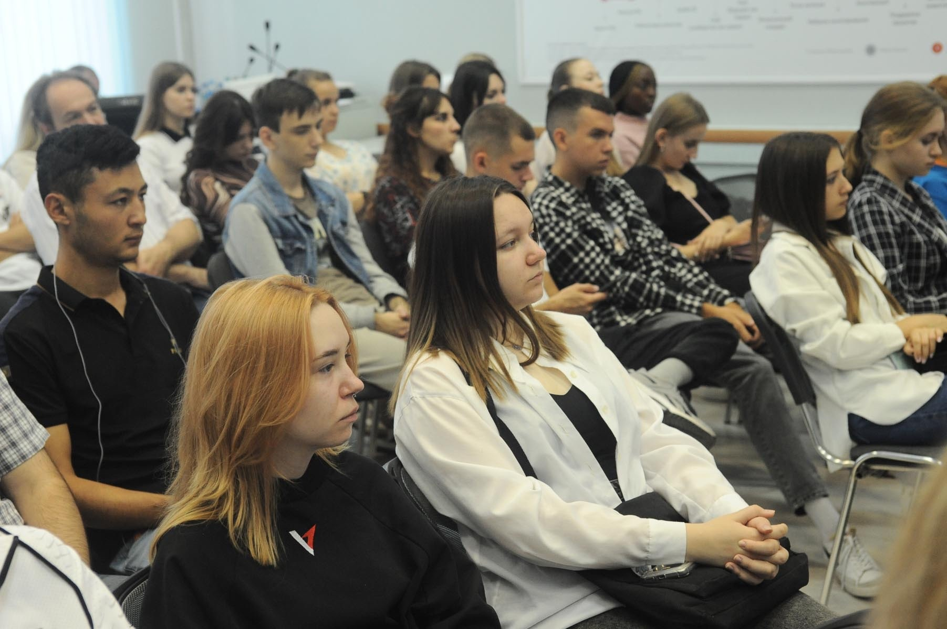
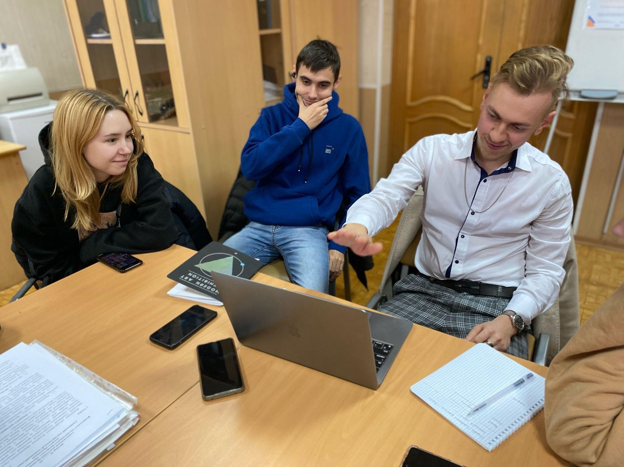
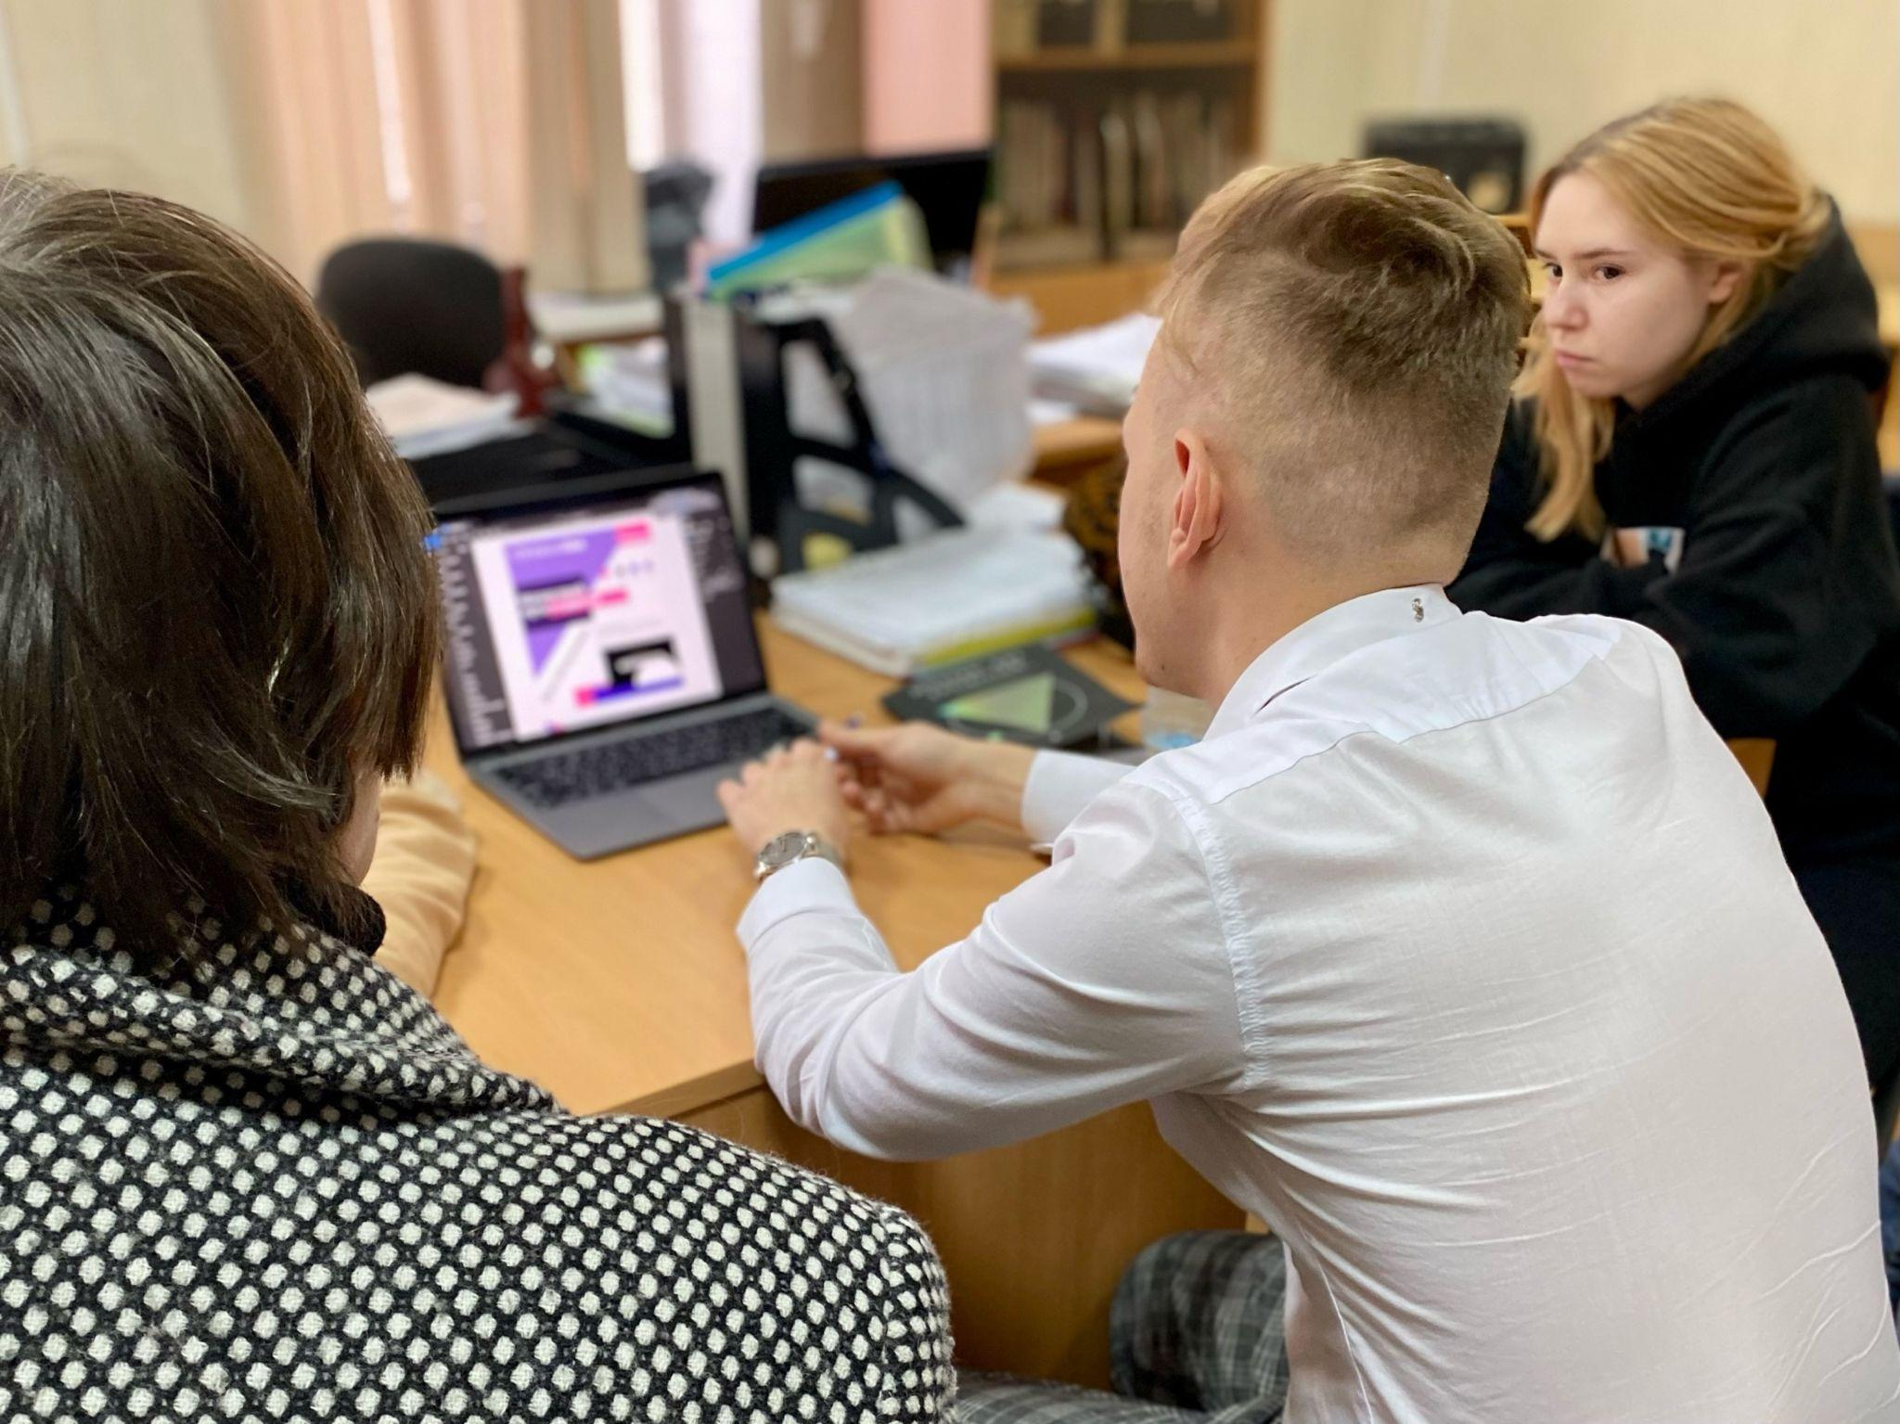
Команда проекта
Роман Шахов - менеджер проекта, программист
Александр Смольников - программист
Екатерина Мошева - копирайтер
Юлия Рыбкина - дизайнер
Тарасова Ирина - копирайтер
Пучнина Александра - дизайнер
Методисты - преподаватели кафедры “Коммерция и бизнес-информатика”

Slide 22
Онлайн школа для абитуриентов
SCHOOLOUT
Название команды: «BizInfo Builders»

